Slide 1
Blockly Żółw
Tworzenie funkcji

Slide 2
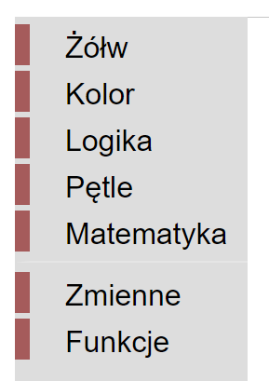
Krok 1. Z menu wybieramy Funkcje

Slide 3
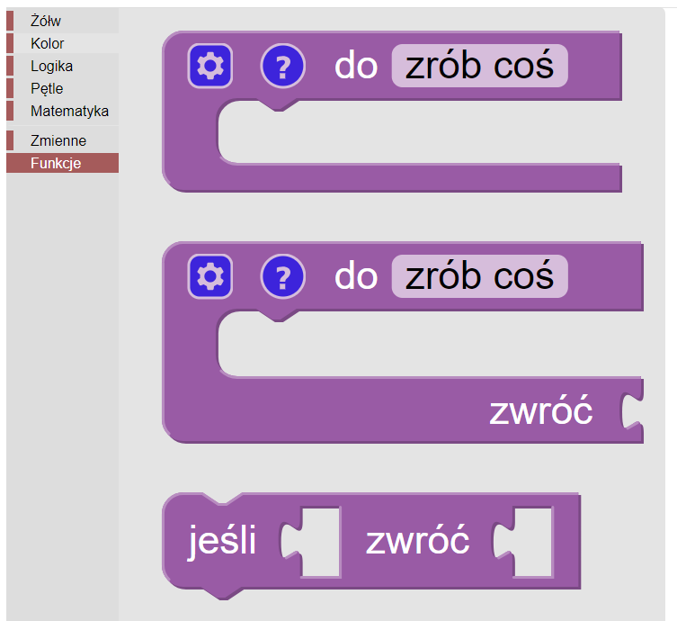
Krok 2. Przeciągamy funkcję bez zwróć

Slide 4
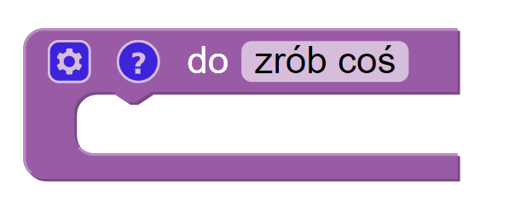
Krok 3. Klikamy na koło zębate

Slide 5
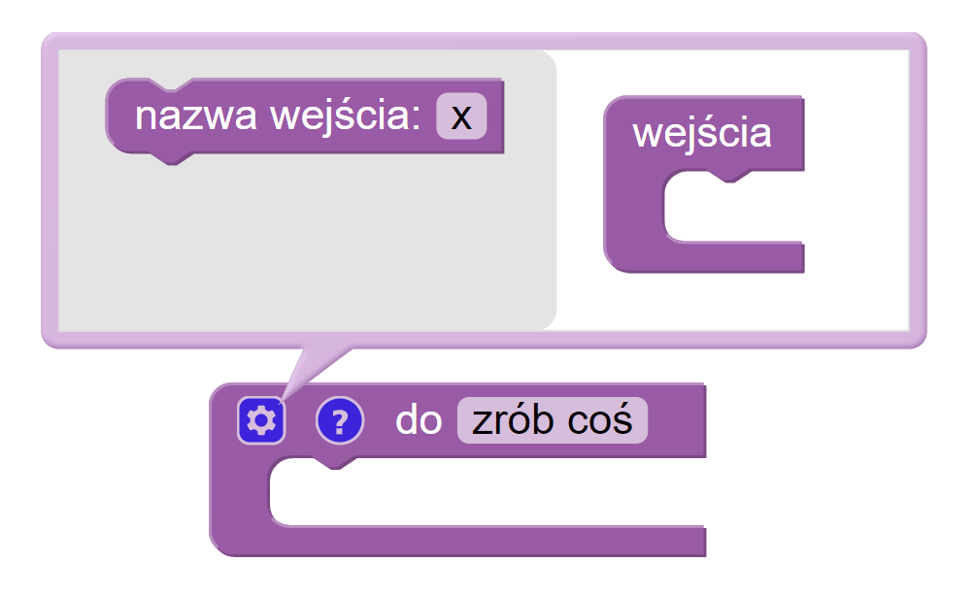
Krok 4. Przeciągamy blok do wejścia

Slide 6
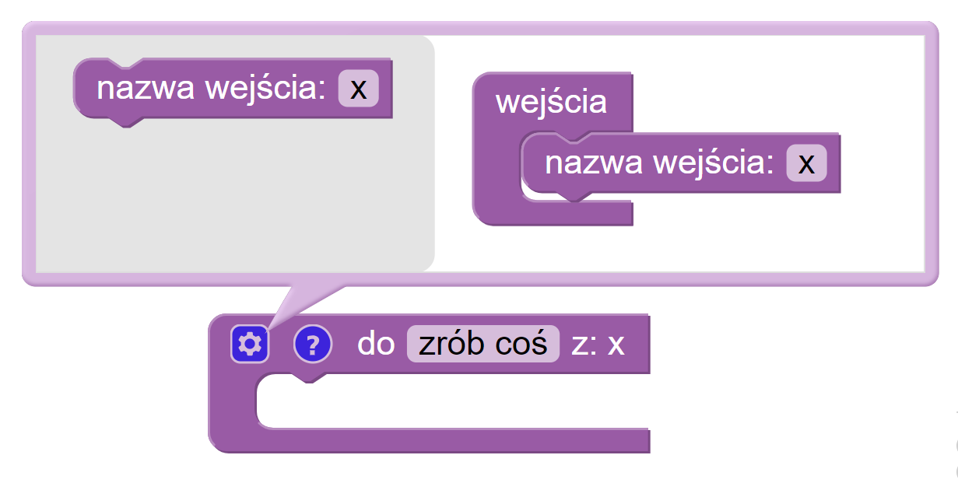
Krok 4. Przeciągamy blok do wejścia

Slide 7
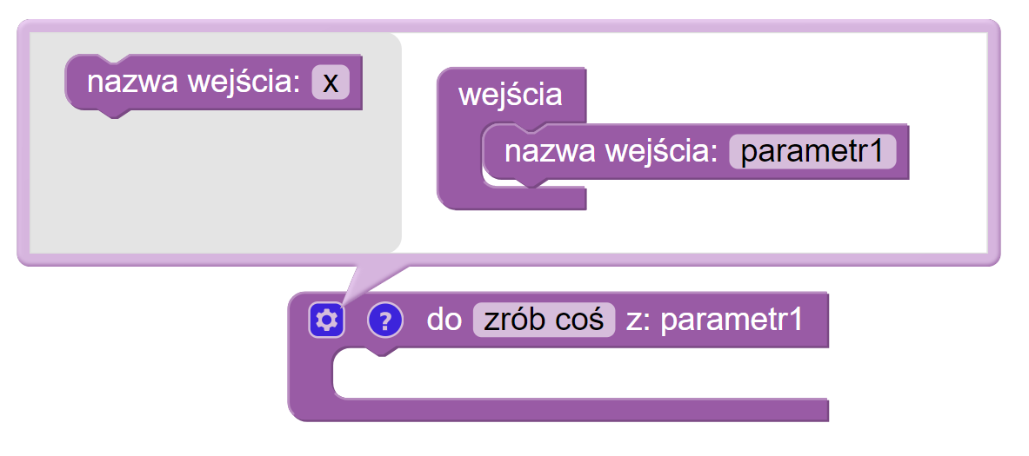
Krok 5. Zmieniamy jego nazwę

Slide 8
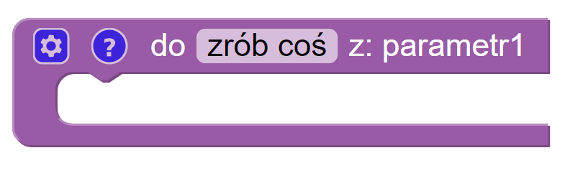
Krok 6. Klikamy ponownie na koło zębate

Slide 9
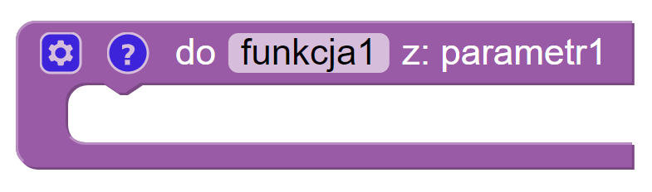
Krok 7. Zmieniamy nazwę funkcji

Slide 10
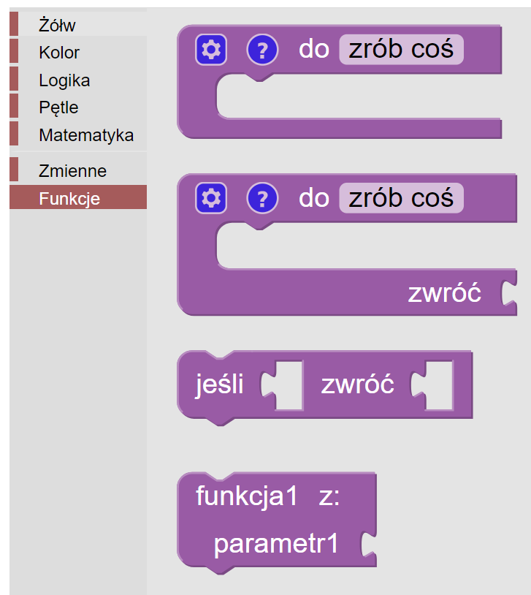
Krok 8. Wywołujemy funkcję

Slide 11
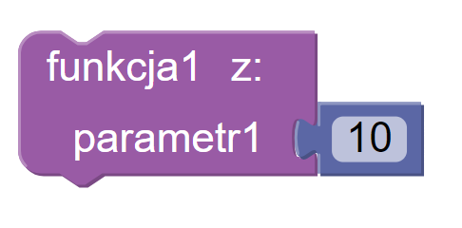
Krok 9. Podajemy jej parametry

Slide 12
Zadanie
Wykonaj zadanie z ćwiczenia 5 za pomocą funkcji
Utwórz funkcję rysuj_gwiazdkę przyjmującą jako parametr długość ramienia gwiazdki
Wywołaj funkcję w pętli rysując cztery gwiazdki jak w ćwiczeniu

Slide 13
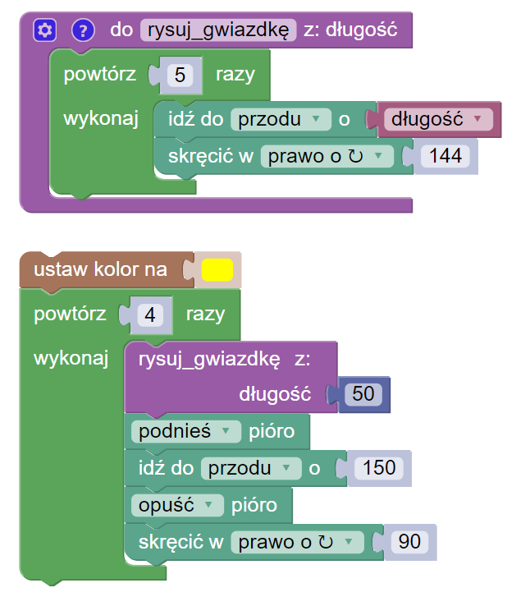
Rozwiązanie

Slide 14
Źródła
https://blockly-games.appspot.com/turtle

